Slide 1
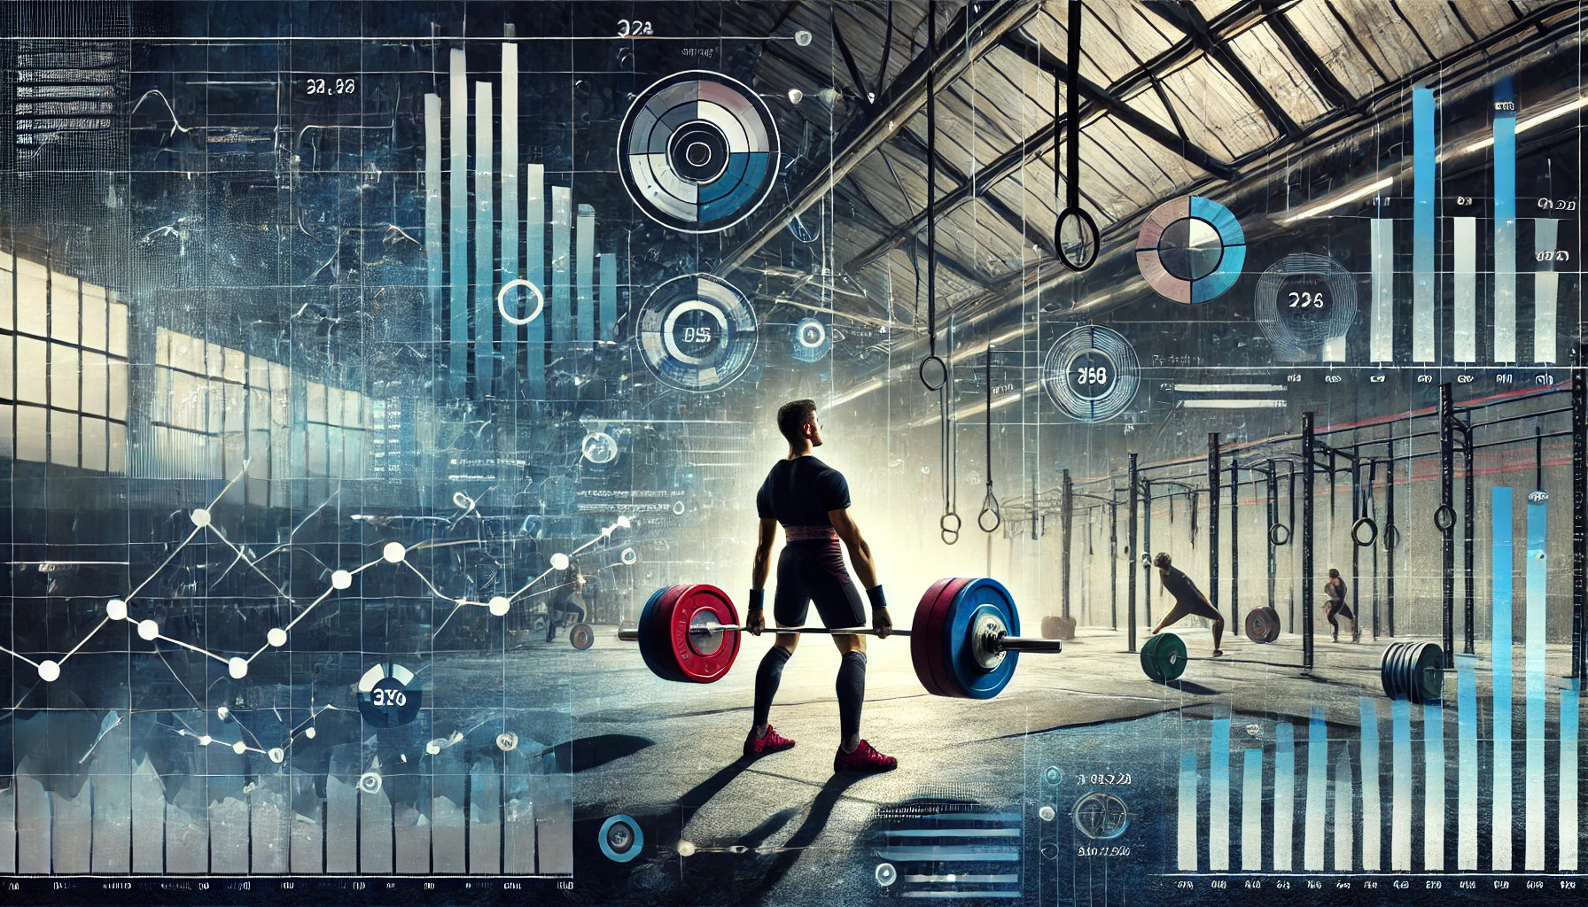
Datos y Pesas: Análisis del Crecimiento de la Halterofilia en la Era del CrossFit
Presentado por:
Sarah Bouzoubaa

Slide 2
Contexto y Objetivo del Análisis
El CrossFit ha ganado popularidad en la última década, promoviendo ejercicios funcionales y levantamientos olímpicos. A medida que más personas practican CrossFit, la halterofilia ha recibido mayor atención.
Partimos de la premisa de que este nuevo deporte, el CrossFit, ha impulsado el interés por la halterofilia en Europa.
A través del análisis de datos de los Campeonatos Europeos de Halterofilia (2019-2024), evaluamos si hay una correlación entre el auge del CrossFit y el crecimiento del número de atletas en la competición.

Slide 3
Metodología
📊 Datos Utilizados:
Se han analizado los datos de los Campeonatos Europeos de Halterofilia desde 2019 hasta 2024, excluyendo 2020 debido a la cancelación del evento por la pandemia de la COVID-19.
La información disponible incluye:
Año de competición
Atletas participantes
Categorías de peso
Resultados obtenidos
Países representados

Slide 4
🛠️ Procesamiento de Datos:
Extracción
Se emplearon dos métodos para la obtención de la información:
Los datos de 2019 y 2021 fueron proporcionados en archivos CSV, los cuales fueron cargados y procesados directamente.
Para los demás años, se aplicó Web Scraping en Wikipedia, siguiendo los requisitos establecidos para la recopilación de datos.

Slide 5
🧼 Limpieza de Datos (Años 2019 y 2021)
Para los años 2019 y 2021, los datos se obtuvieron en formato CSV, donde cada archivo contenía información de ambos géneros por separado. Al cargar los datos en un DataFrame, la estructura original era la siguiente:
Eventos: Categoría de peso y fecha exacta de la competición.
Medallas (Oro, Plata y Bronce): Cada columna incluía el nombre y apellido del atleta, el país por el que compite y los resultados de la competición (Arrancada + Dos Tiempos = Total).
Año: Indica la edición del campeonato.
Género: Diferencia entre atletas masculinos y femeninos.

Slide 6
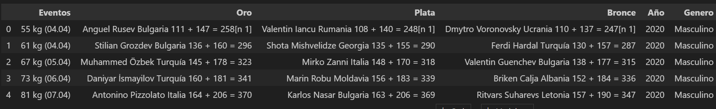
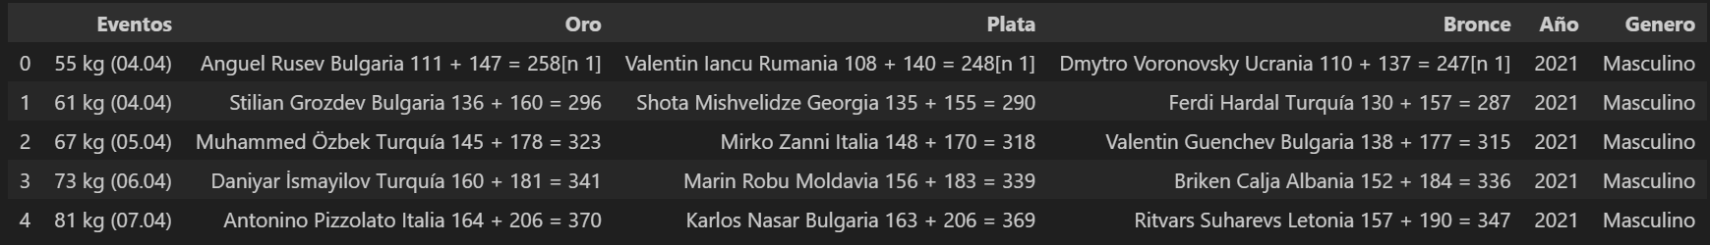
El primer paso fue explorar los datos de ambos años y unificarlos en un único DataFrame. Sin embargo, antes de esto, fue necesario corregir el año 2021, ya que en los datos aparecía registrado como 2020. Dado que en 2020 no se celebró la competición, y los datos correspondían realmente a 2021, realizamos la modificación para asegurar la coherencia del conjunto de datos.

Slide 7
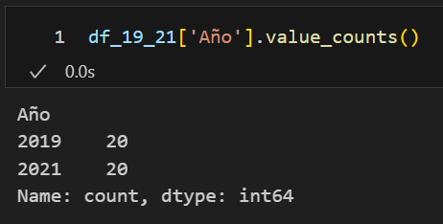
Se unificaron ambos DataFrames en un único conjunto de datos que abarca los dos años, utilizando el comando pd.concat. Tras la verificación, la estructura resultante es la siguiente:

Slide 8
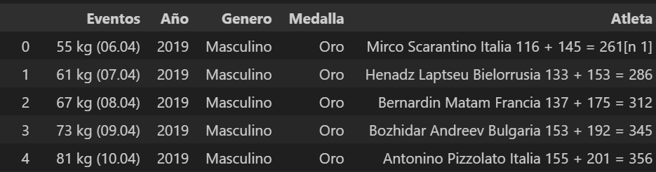
🧩Estructuración
La primera transformación realizada fue reorganizar la estructura de las medallas, eliminando las tres columnas correspondientes a Oro, Plata y Bronce. En su lugar, se crearon dos nuevas columnas: "Medalla" y "Atleta", lo que permitió una mejor estructuración de los datos. Para ello, utilizamos la función melt de Pandas.

Slide 9
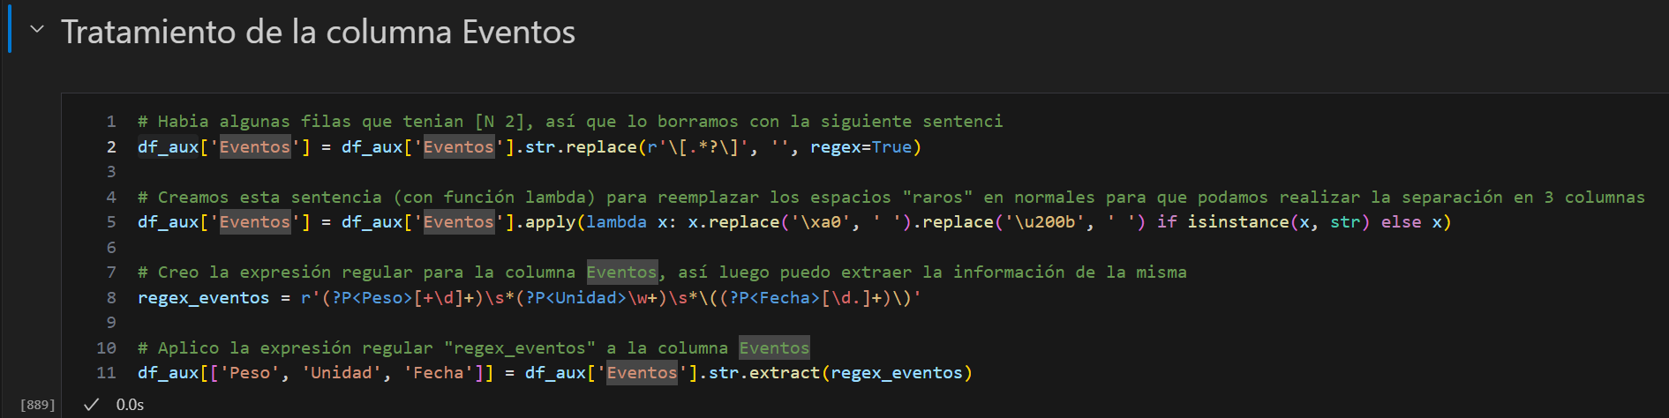
Creación de columnas:
Para crear las columnas necesarias (Fecha, Nombre, Apellido, País, Resultados, Arrancada, Dos tiempos, Total), fue necesario separar los datos de las columnas "Eventos" y "Atletas". Dado que las filas de estas columnas no seguían un formato estandarizado, no pudimos utilizar el método .str.split(). En su lugar, recurrimos a las expresiones regulares para realizar la separación de manera adecuada.

Slide 10
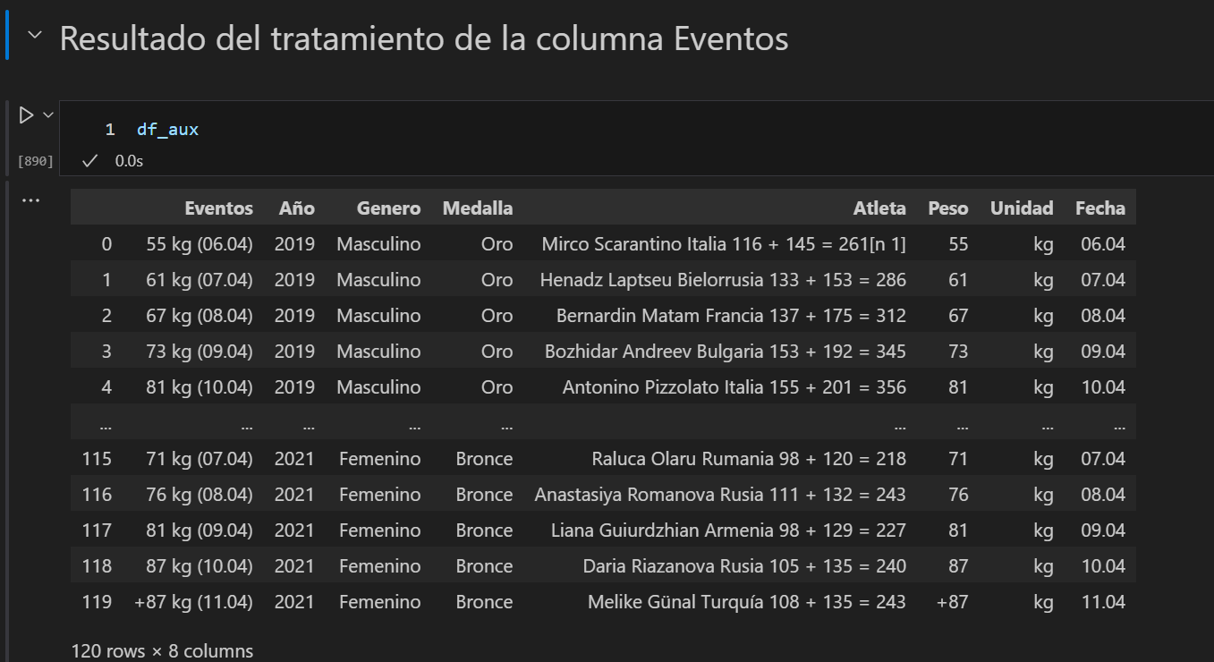

Slide 11
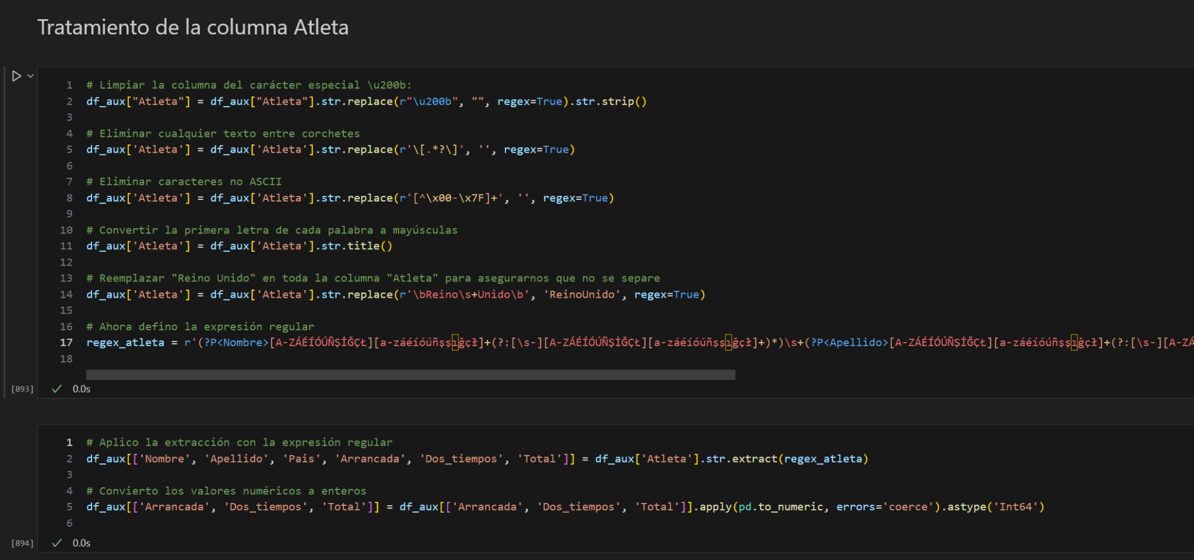

Slide 12
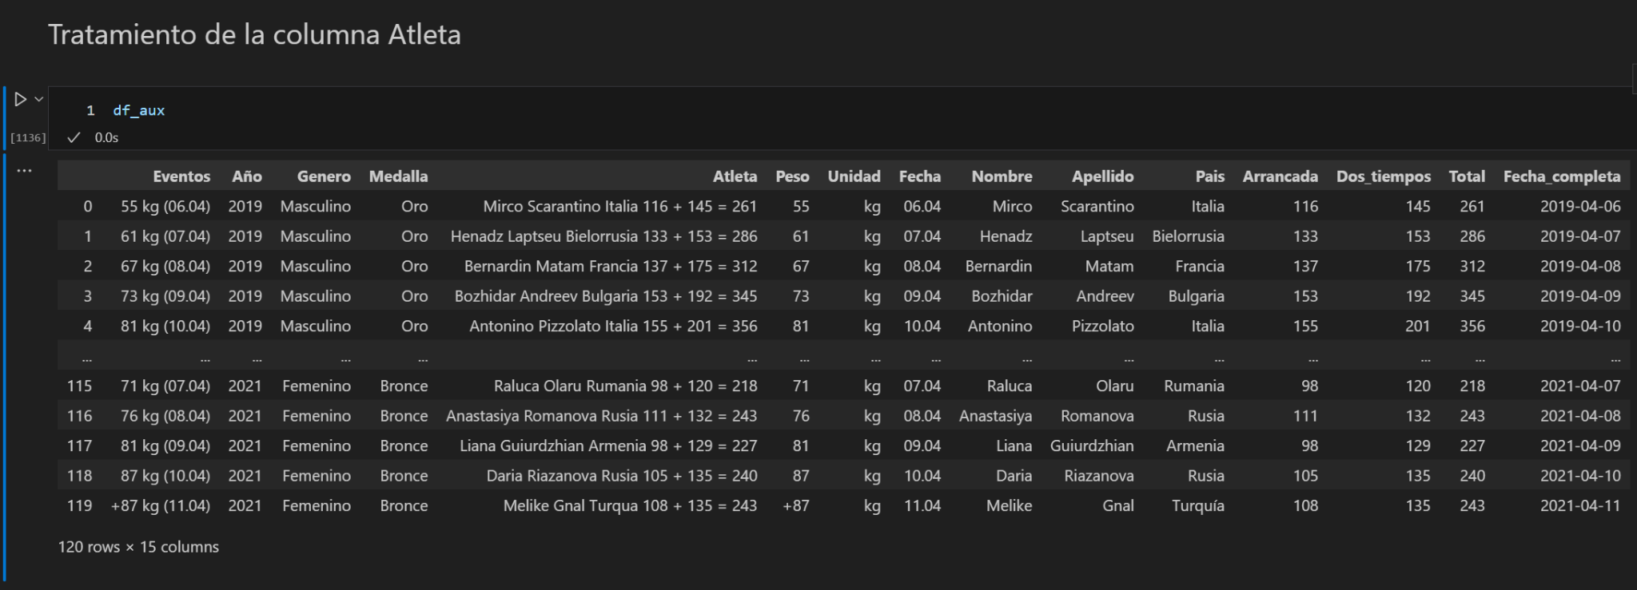

Slide 13
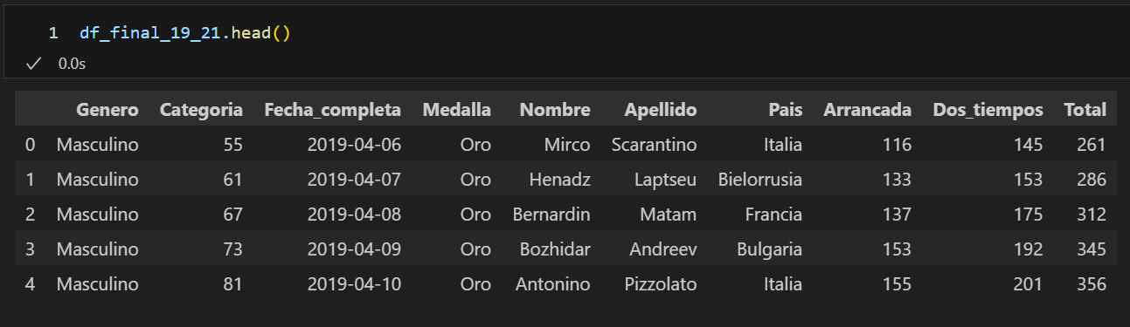
Finalmente, creamos el DataFrame final y renombramos algunas de las columnas:

Slide 14
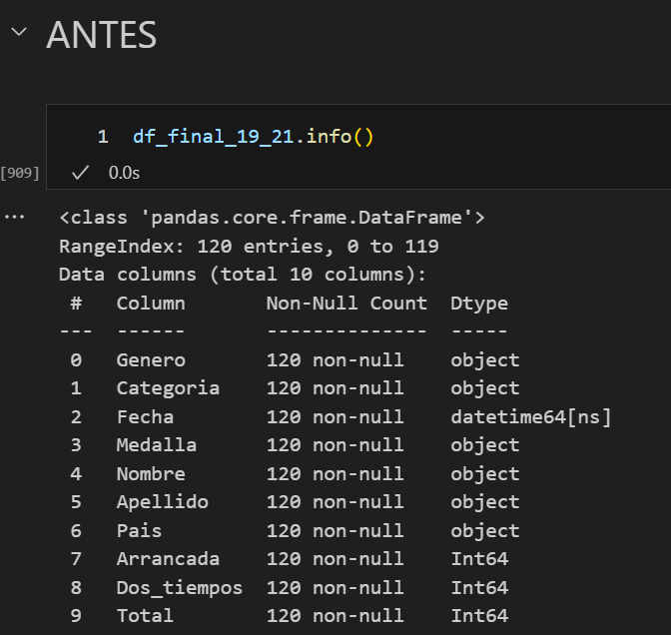
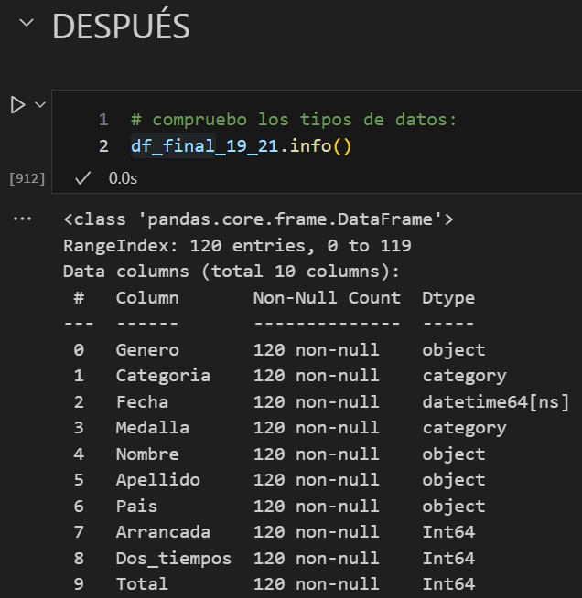
Modificamos los tipos de datos:

Slide 15
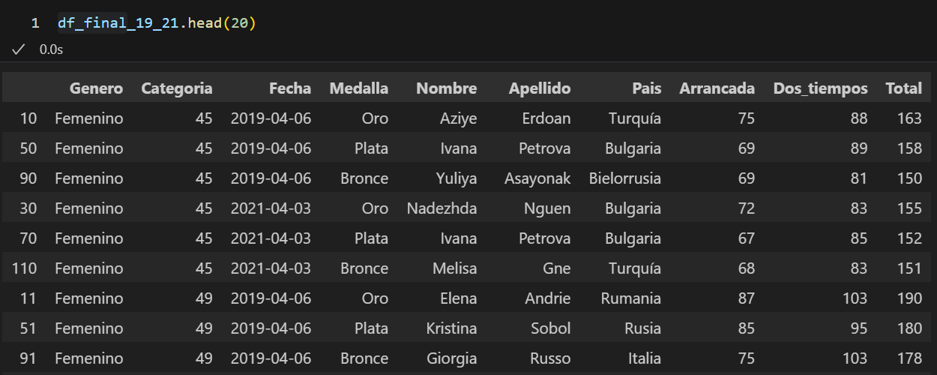
Ordenamos el conjunto de datos por las columnas ['Genero', 'Categoria', 'Medalla', ‘Fecha’], de tal manera como para que aparezca el podio por categoría y año:

Slide 16
🧼 Limpieza de Datos (Años 2022, 2023 y 2024)
Para los años 2022, 2023 y 2024, los datos fueron obtenidos mediante web scraping desde Wikipedia, accediendo a la URL correspondiente a cada uno de esos años. En este caso, fue necesario crear dos DataFrames por año, ya que los géneros se encontraban en dos tablas separadas. A continuación, agregamos la columna "Género" y asignamos el valor correspondiente a cada registro, así como la columna "Año", que tampoco estaba presente, asignando el año correcto a cada fila. Finalmente, concatenamos ambos DataFrames para obtener uno único por cada año.

Slide 17
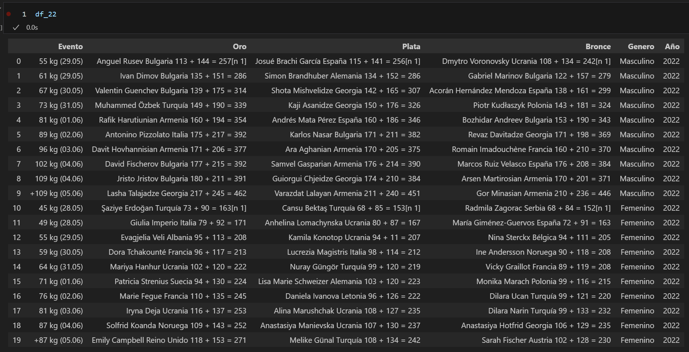

Slide 18
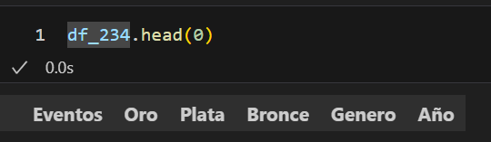
Llegados a este punto, creamos el DataFrame uniendo los tres años y de esta manera pasamos al tratamiento de los datos, creación de columnas, etc
El tratamiento de datos lo hacemos de la misma manera que en la primera fase y nos queda la siguiente estructura:

Slide 19
Análisis EDA
Una vez que hemos estructurado el DataFrame de acuerdo con los requisitos establecidos, aplicamos la función de análisis exploratorio de datos. Con esta etapa completada, hemos iniciado el proceso de análisis detallado, explorando y extrayendo información clave para obtener conclusiones relevantes sobre los datos.

Slide 20
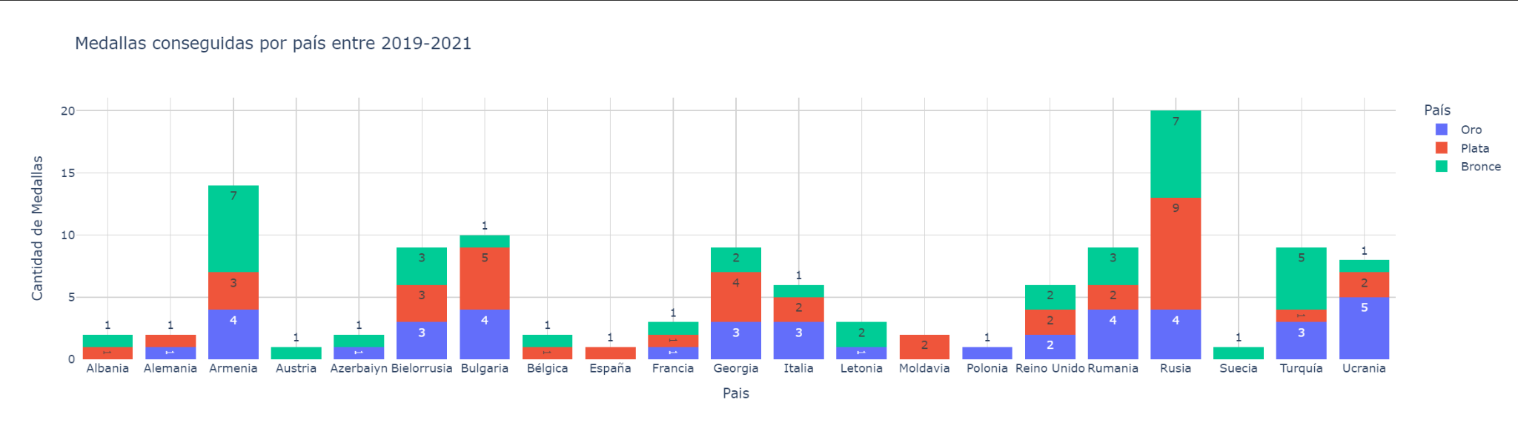
¿Cuántas medallas de cada tipo (oro, plata y bronce) ha ganado cada país en la competición? (Sin considerar el género)

Slide 21
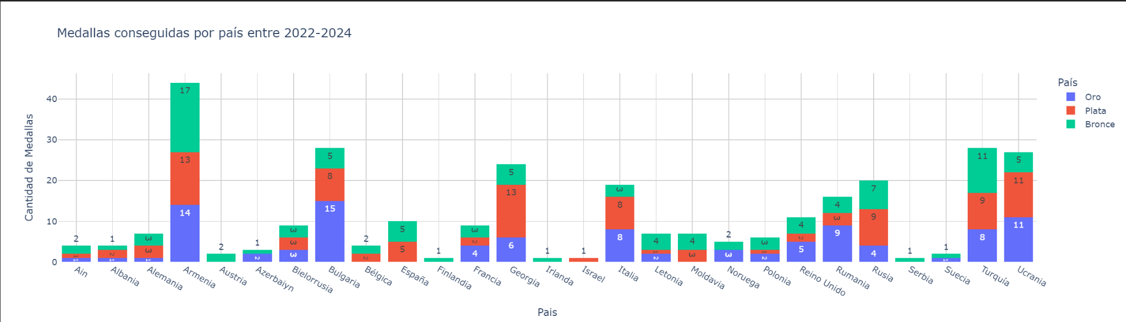

Slide 22
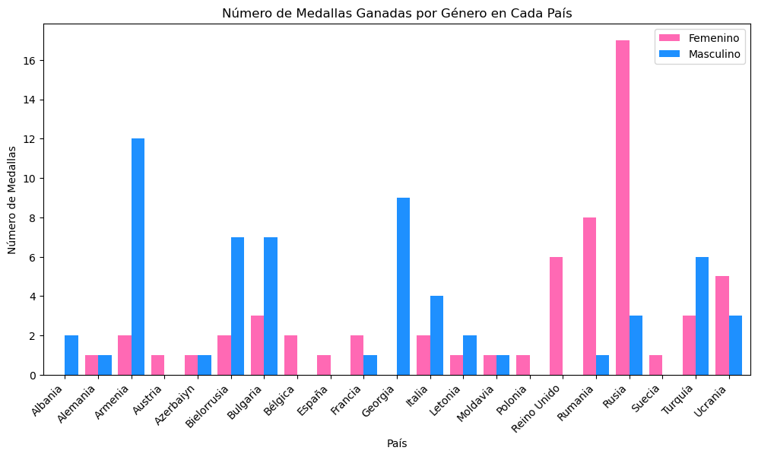
¿Qué país ha logrado la mayor equidad en términos de éxito entre sus atletas femeninos y masculinos?

Slide 23
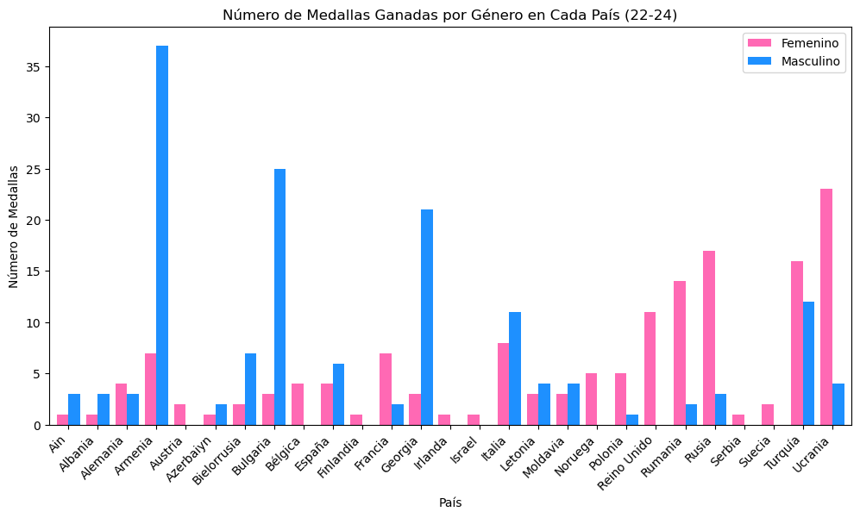

Slide 24
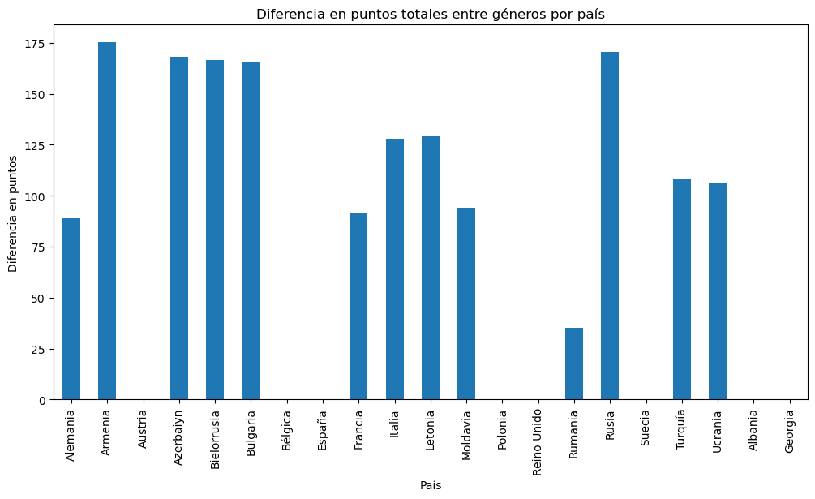
¿En qué país es menor la diferencia entre el promedio de puntos totales conseguidos por atletas femeninos y masculinos?

Slide 25
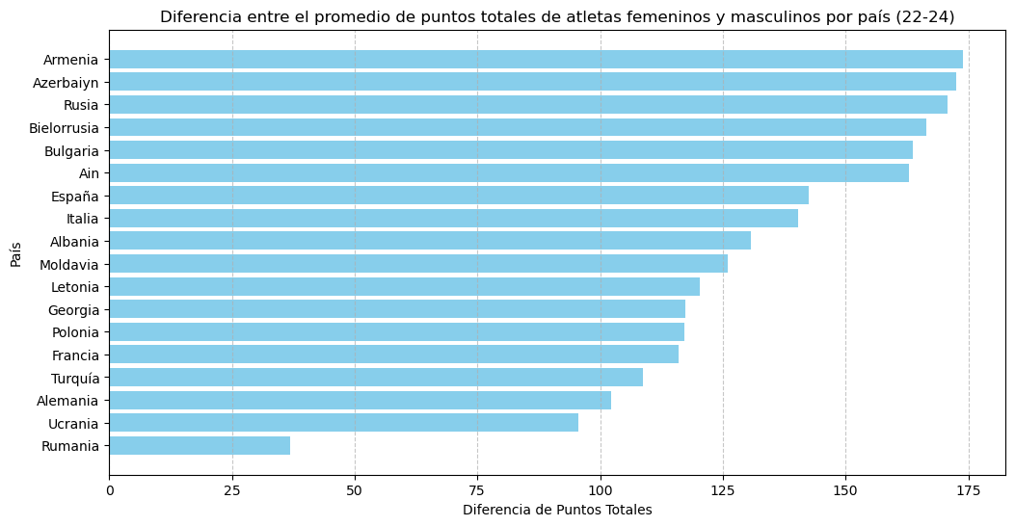

Slide 26
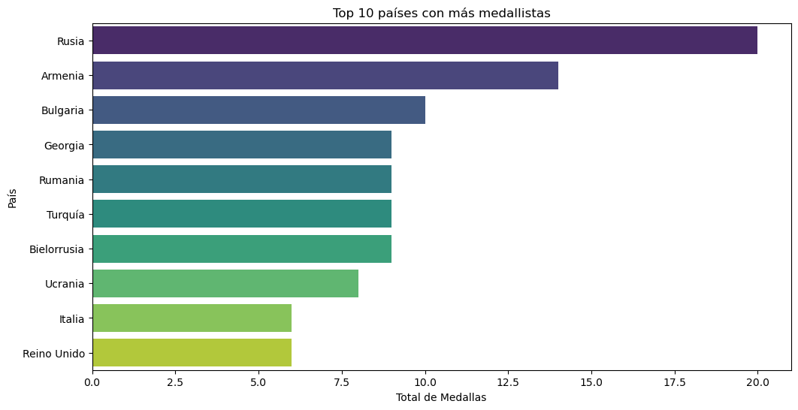
¿Qué países tienen el mayor número de atletas en el podio?

Slide 27
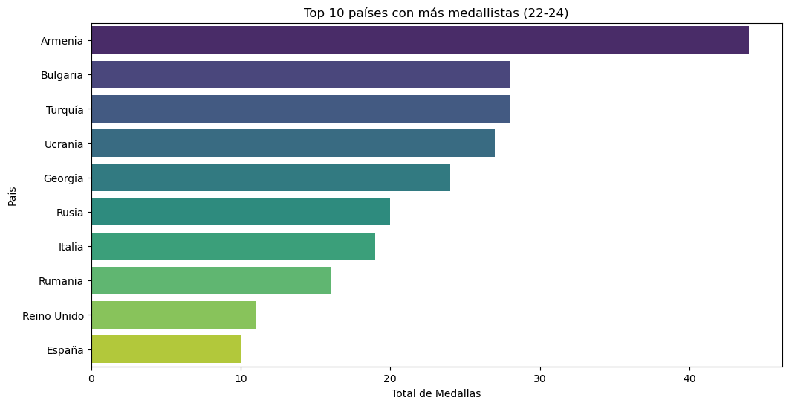

Slide 28
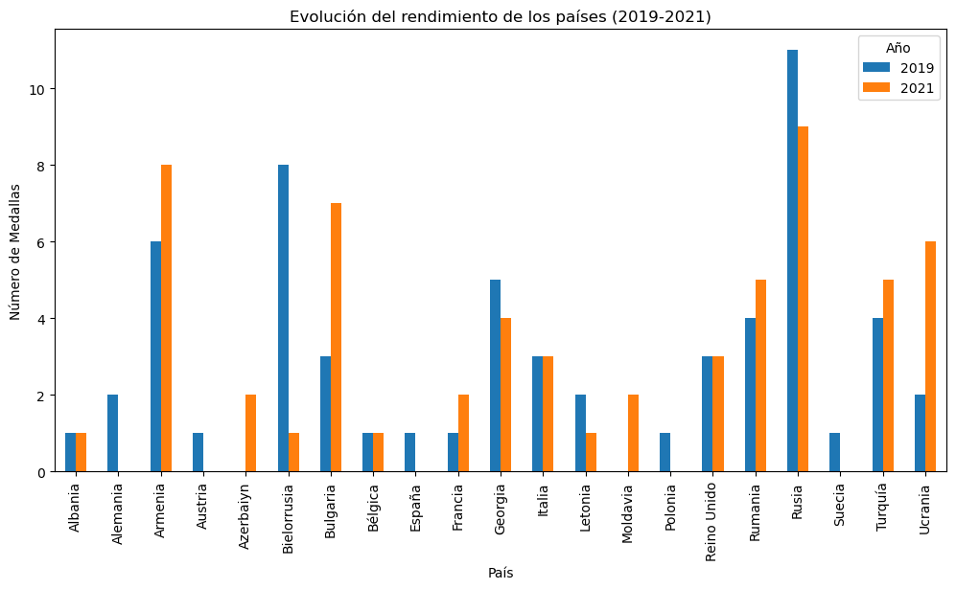
¿Cómo ha evolucionado el rendimiento de los países entre 2019 y 2021?

Slide 29
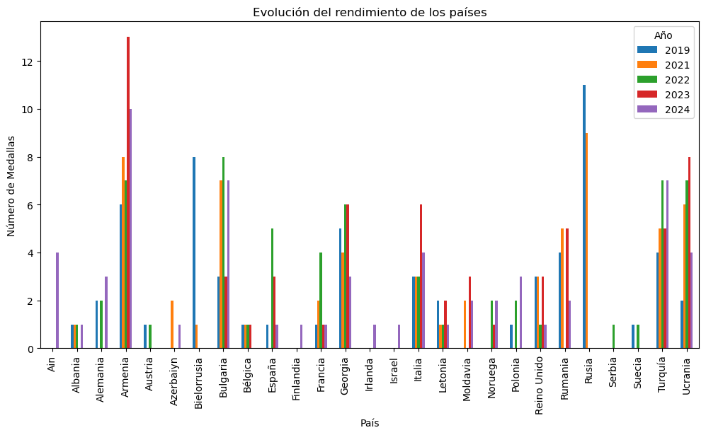

Slide 30
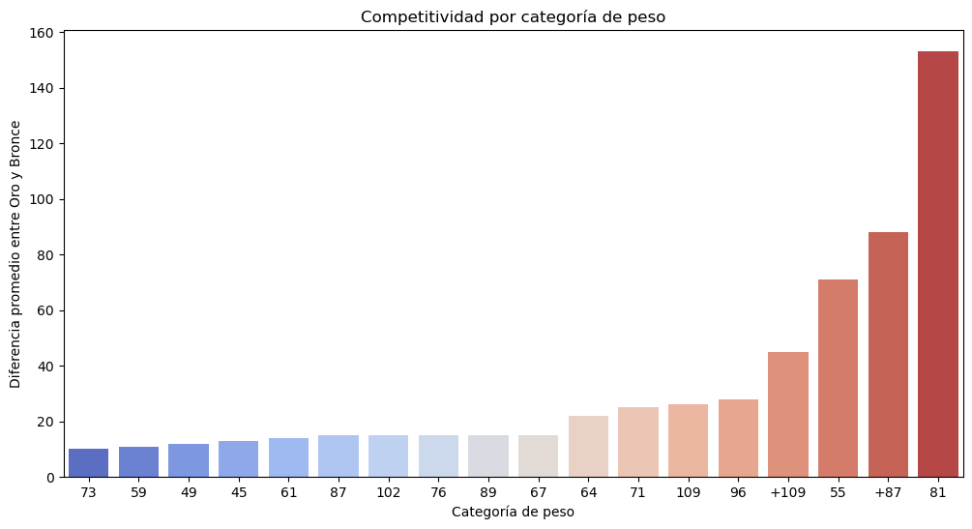
¿Cuáles son las categorías de peso más competitivas?

Slide 31
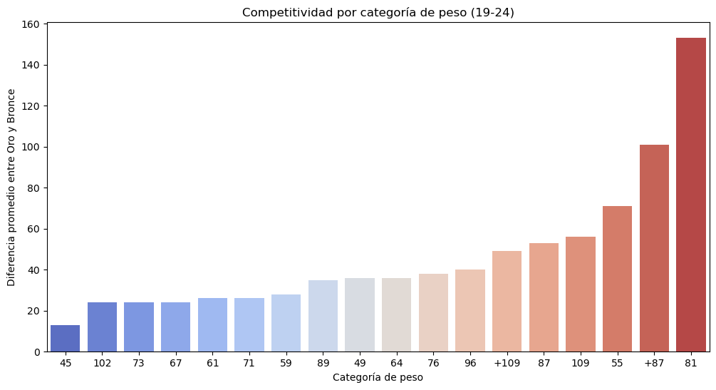

Slide 32
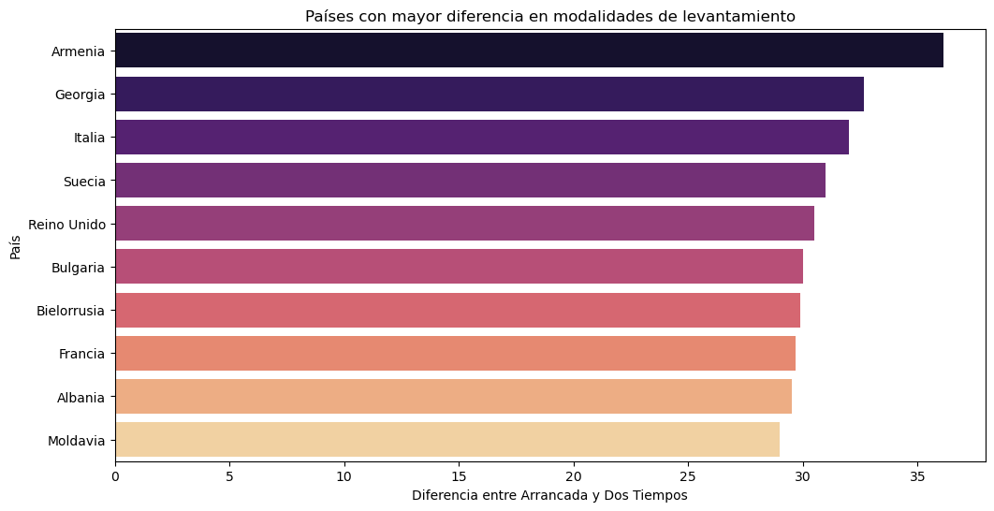
¿Existen países que destaquen en una modalidad específica (arrancada vs. dos tiempos)?

Slide 33
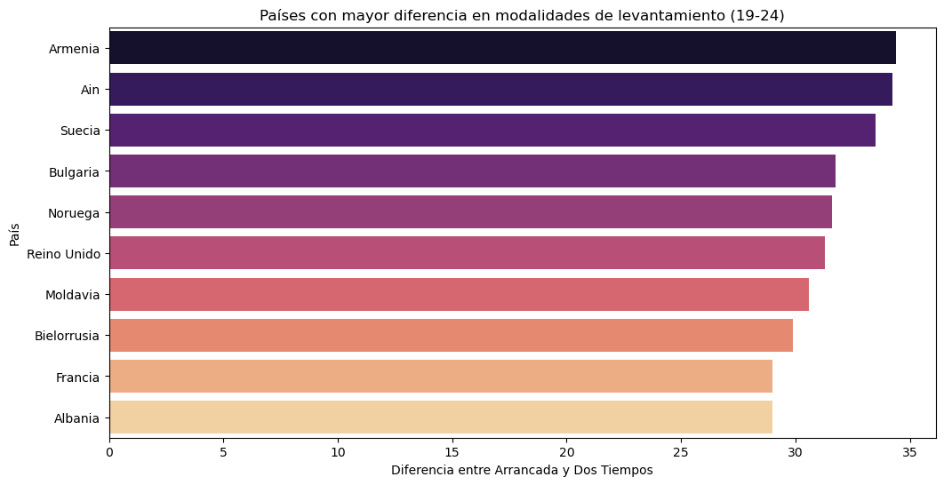

Slide 34
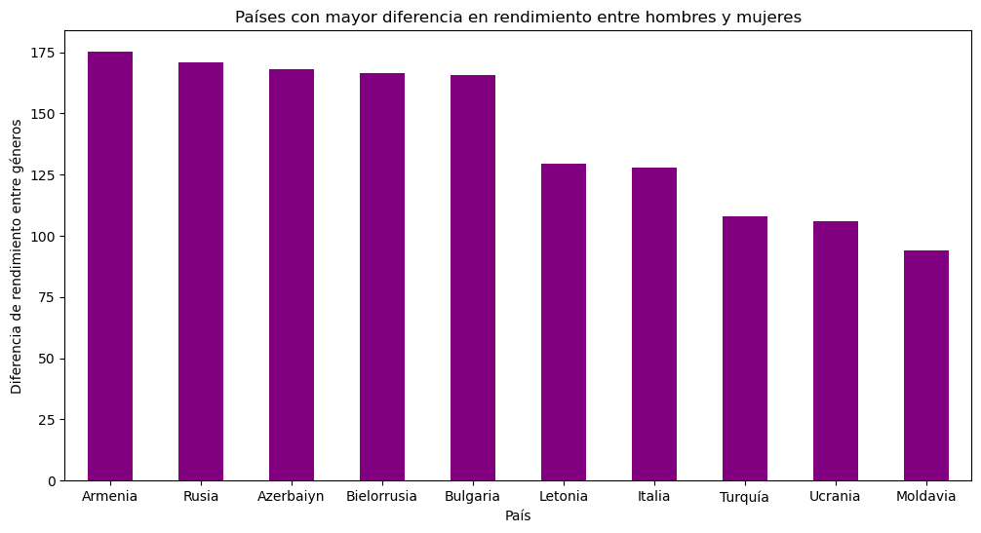
¿Hay países donde un género destaca claramente sobre el otro?

Slide 35
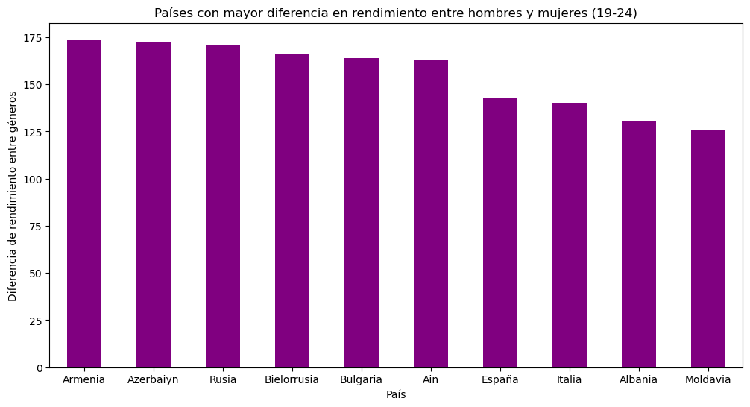

Slide 36
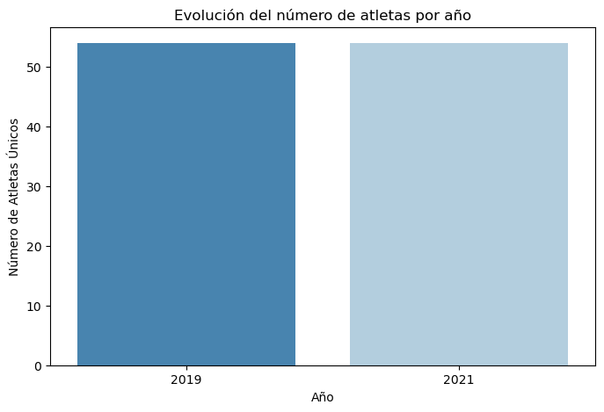
¿El número total de atletas sube anualmente?

Slide 37
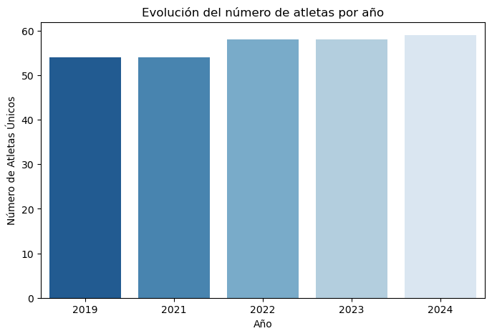

Slide 38
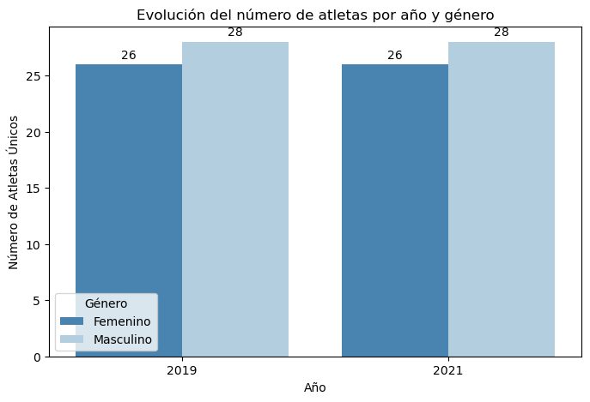
¿El número de atletas mujeres y hombres sigue siendo el mismo?

Slide 39
